Slide 1
클론받은 파일을 실행하기

Slide 2
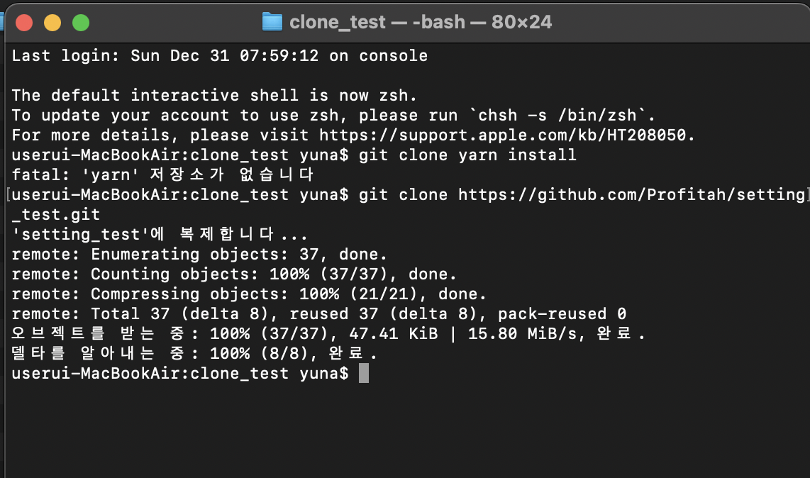
본인이 편한 방법으로 클론해요!

Slide 3
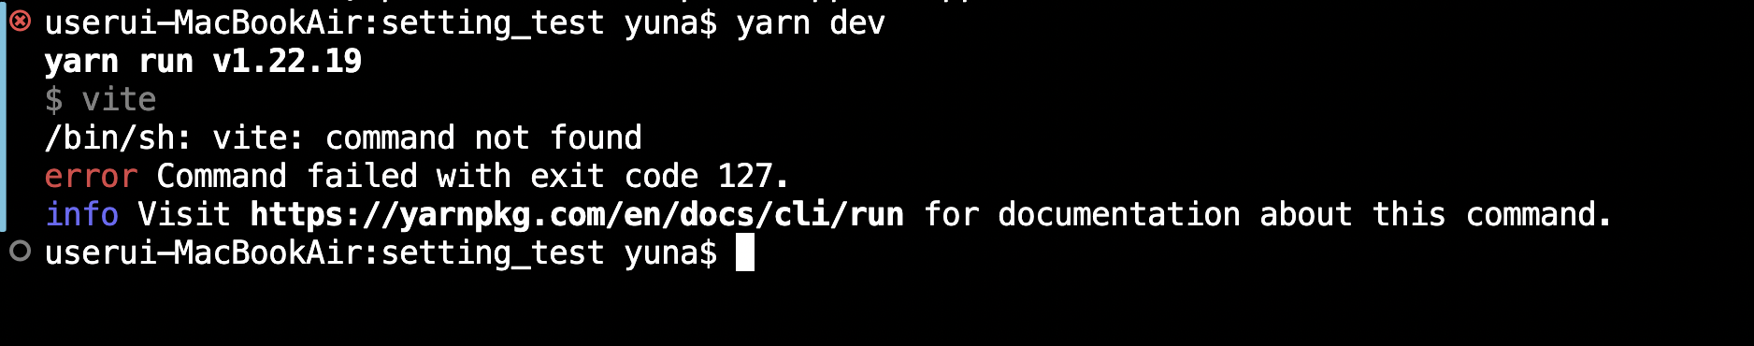
다 됐으면 프로젝트를 실행해 볼까요?
그런데 바로 Yarn dev 를 치면 오류가 나요ㅠㅠ

Slide 4
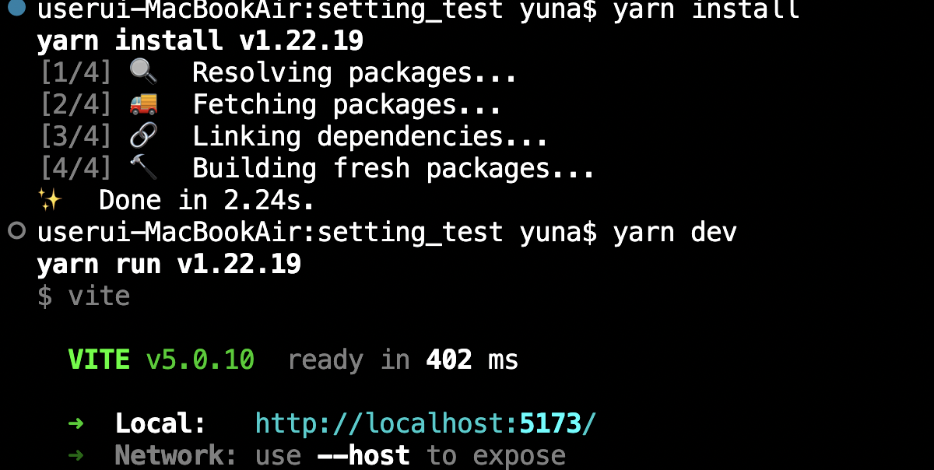
이때 Yarn install을 치고 yarn dev를 입력하면 오류가 나지 않아요! :)

Slide 5
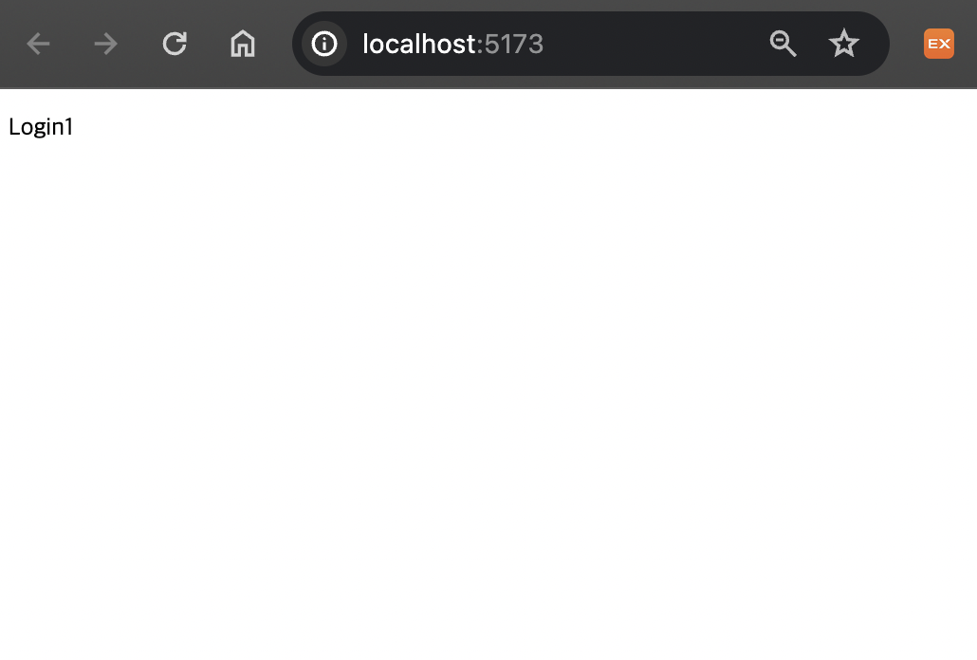
와!

